Slide 1
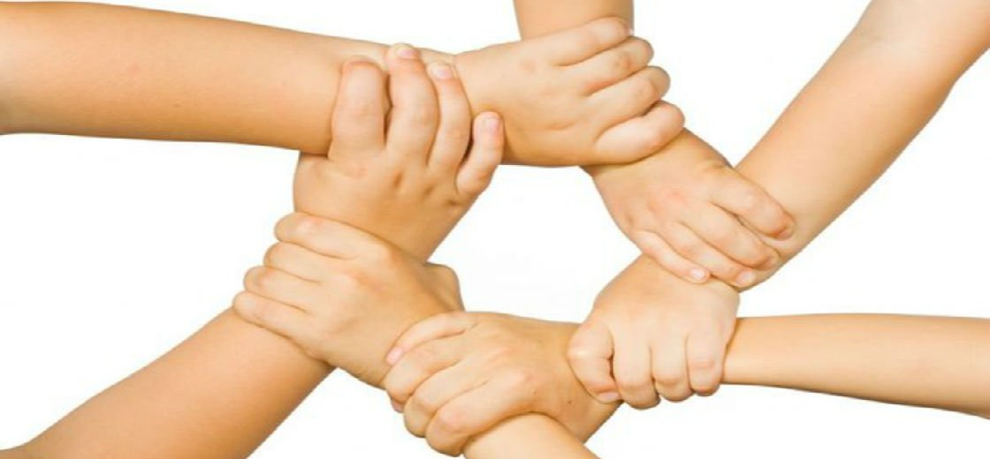
Дарсны эпиграфы.
Гьей, инсанлар, ялбараман: Рагьмуну Аямагъыз бир де досдан-къардашдан, Бир заман да артыкъ болмай къурдашлар, Сакъ болугъуз магьрюм къалма къурдашдан!!
Р.Гьамзатов

Slide 2
Тема:
Зарипат Атаева
«Къурдашлар къыйынлы гюн табула» (беклешдирив дарс)
Дарсны мурады: 1.З.Атаеваны повестин беклешдирмек 2. Герти къурдашлар нечик болма тюшегенни гёрсетмек(асарны мисалында.) 3. Яшланы къылыкъ якъдан тарбияламакъ.

Slide 3
Тест - сорав
З.Атаева къайсы йылда тувгъан? а) 1920 б) 1926 в) 1929 г) 1932

Slide 4
2. З.Атаева къайсы юртда тувгъан? а) Атланавулда б) Къазанышда в) Эрпелиде г)Къакъашурада

Slide 5
3. Тюпде берилген асарланы къайсын З.Атаева язмагъан? а) «Юртумну къатынлары» б) «Авлакъ чечеклер» в) «Шо ёл булан» г) «Рабият»

Slide 6
4. З.Атаева къумукъ тилде чыгъагъан къайсы журналда ишлеген? а) «Къарчыгъа» б) «Тангчолпан» в) «Дагъыстанлы къатын»

Slide 7
5. З.Атаева не йимик касбуну юрютген? а) докторну б) муаллимни в) бухгалтерни

Slide 8
6. Шу пьесаланы къайсын З.Атаева язгъан? а) «Давда той» б) «Сюйген етер муратгъа» в) «Айгъази» г) «Асиятны сюювю»

Slide 9
7. Тюпде эсгерилген язывчу Атаевлени къайсыны къызардашы болгъан Зарипат? а) Баммат Атаев б) Атав Атаев в) Вагьит Атаев г) Гьайбулла Атаев

Slide 10
8. З.Атаеваны къайсы асарыны аты айтывлардан алынгъан? а) «Тавдагъы телиянгур» б) «Командирни къатыны» в) «Къурдашлар къыйынлы гюн табула» г) «Ана юрек»

Slide 11
9. З.Атаеваны асарларыны кёбюсю адабиятны къайсы жанрындандыр? а) поэзия б) проза в) драматургия

Slide 12
Тема:
Зарипат Атаева
«Къурдашлар къыйынлы гюн табула» (беклешдирив дарс)
Дарсны мурады: 1.З.Атаеваны повестин беклешдирмек 2. Герти къурдашлар нечик болма тюшегенни гёрсетмек(асарны мисалында.) 3. Яшланы къылыкъ якъдан тарбияламакъ.

Slide 15
Школаны гьалиги гёрюнюшю

Slide 16
Дарсны эпиграфы.
Гьей, инсанлар, ялбараман: Рагьмуну Аямагъыз бир де досдан-къардашдан, Бир заман да артыкъ болмай къурдашлар, Сакъ болугъуз магьрюм къалма къурдашдан!!
Р.Гьамзатов

